Slide 1
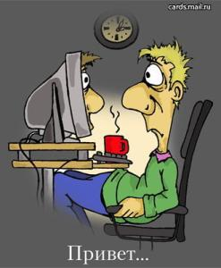
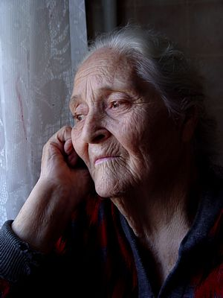
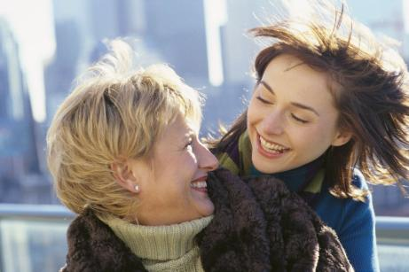
Общение

Slide 2
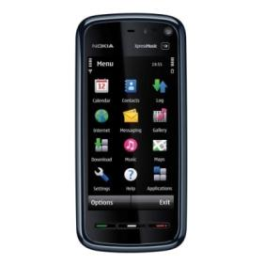
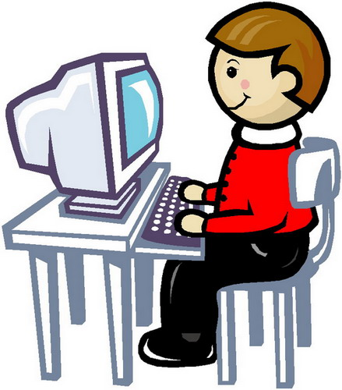
Средства связи

Slide 3
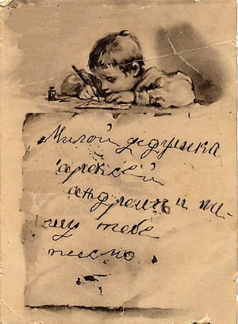

Slide 5
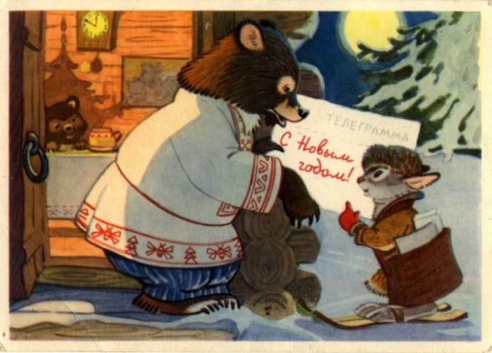
Что такое телеграмма?
Телеграмма – это краткое текстовое сообщение.

Slide 6
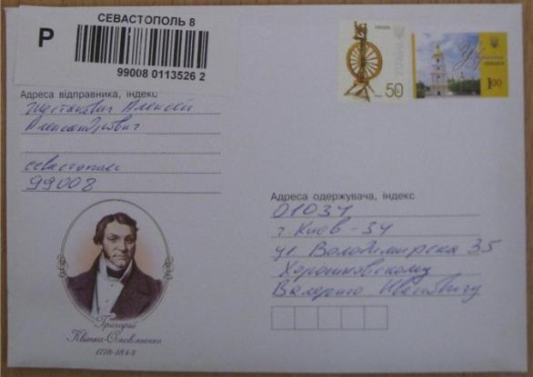
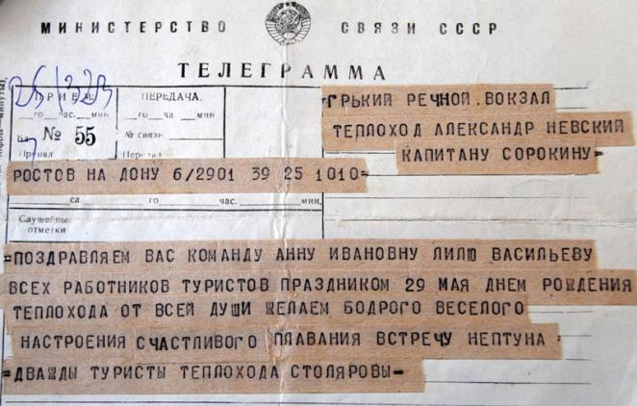
ПИСЬМО
ТЕЛЕГРАММА
Текстовое сообщение
подробное
яркое
красочное
Текстовое сообщение
краткое
точное

Slide 7
Телеграмма
простая срочная
(8-12 ч) (4 ч)

Slide 8
Милая наша Варенька! Поздравляем тебя с наступающим Днем 8 Марта! Желаем крепкого здоровья, огромного счастья. Ждем тебя летом в гости. Целуем, Ивановы. Варенька! Поздравляем 8 Марта! Здоровья счастья. Ждем гости. Ивановы. 162134 СОКОЛ Вологодской области Советская 34-5 Чистяковой Варваре

Slide 9
